Slide 1
כביש

Slide 2
תוכן עניינים
יתרונות עמוד 3
מיקום\תווי כביש עמוד 3
חסרונות עמוד 4
שימוש קרקע מתחרה לדיור, נימב"י עמוד 5
מנהרת הכרמל – הפרטה, כביש אגרה עמוד 7
כביש 6 – הפרטה, כביש אגרה עמוד 8-7
התמודדות עם בעיית הזיהום והפקקים של המכוניות עמוד 9
סיכום עמוד 10

Slide 3
יתרון:
זול לסלול כביש
מאפשר הגעה מדלת לדלת (לא צריך תחבורה משלימה)
לא תלויים בלוח זמנים קבוע (בניגוד לטיסה, רכבת ואוניה). ניתן לנסוע מתי שרוצים
תווי כביש, מיקום:
יותר זול ומהיר לבנות במישור (בהר או מנהרה זה לוקח זמן ויקר)
עדיף לבנות על אדמת מדינה ולא על אדמת פרטית (כי אז צריך להפקיע את האדמה ולפצות כספית את בעל האדמה)

Slide 4
חסרונות בכביש הרשע
רעש
תאונות שגורמות למוות ונזק כלכלי לחברות ביטוח
גודש תנועה (פקקים). לא עוזר לבנות עוד כבישים (כי האוכלוסייה ורמת החיים עולות וזו ארץ קטנה וצפופה)
זיהום אוויר ממכוניות שרובן נוסעות על דלק.

Slide 5
כביש מהיר מוריד את ערך הדירות שצמודות לכביש
בגלל הזיהום והרעש, הכביש המהיר הוא שימוש קרקע מתחרה למגורים - אם בונים כביש מהיר לידך הבית שלך, אז ערך הדירה יירד.
כביש זה גם דוגמא לנימב"י –
העשיר יגיד - "צריך לבנות כביש מהיר אבל לא ליד הבית שלי. שיבנו ליד אחרים". לכן בד"כ כבישים מהירים יבנו באזורי עוני כי לעשירים יש כסף והשפעה על השלטון והשלטון מחליט איפה יבנו את הכביש.

Slide 6
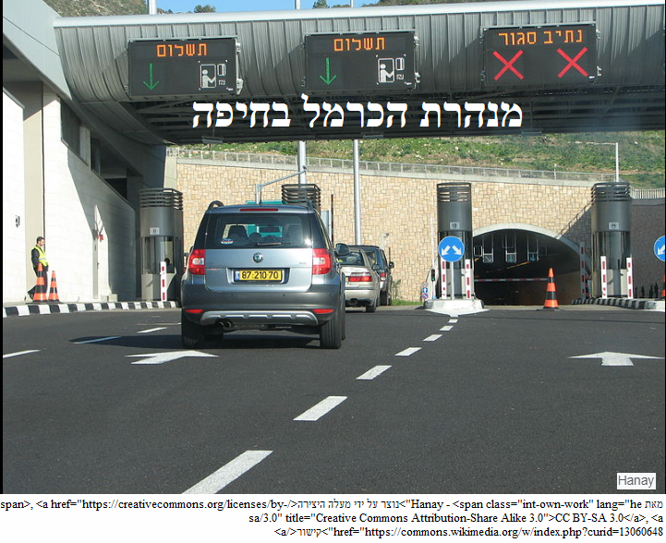
מנהרת הכרמל
נבנה כדי להפחית את העומס בחיפה.
הכביש נסלל בשיטת הפרטה ע"י חברה מסין.
לכן זהו כביש אגרה (כמו כביש 6)
אגב, אם שואלים על תמורות\שינויים בתחבורה בישראל אז תגידו "הפרטה" כי פעם זה לא היה

Slide 7
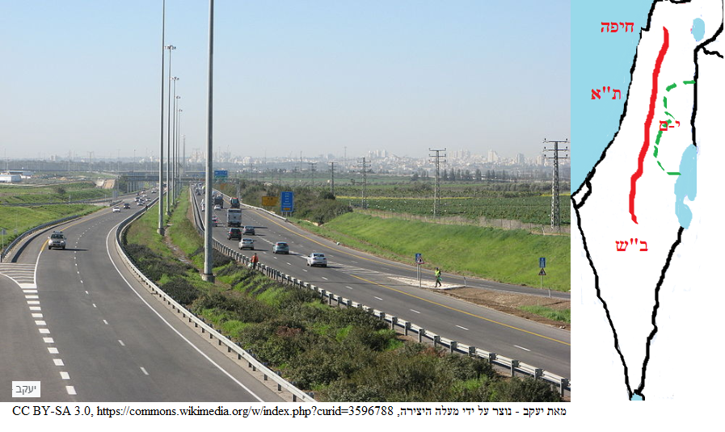
כביש 6 חוצה ישראל - הפרטה
הפרטה:
במקום שהמדינה תבצע את הפרויקט, היא מעבירה אותו לאדם פרטי, לבעל-הון. ההפרטה היא חלק מהמדיניות הליברלית, שתומכת בצמצום התערבות הממשלה בכלכלה

Slide 8
ויכוח לגבי כביש 6
טענות נגד
בניית הכביש מעודדת פירבור ויוממות. הכביש רק מחריף את הבעיות של רעש, תאונות, זיהום אוויר, העלמות שטחים פתוחים, ופוגע בצמחים ובחיות. עדיף לפתח תחבורה ציבורית כי ממילא הכביש לא יצליח לתת תשובה לפקקים
טענה נגד הפרטת הכביש:
כביש אגרה אינו שיוויוני. העשירים ייסעו בכביש הכי טוב בארץ כי אין להם קושי לשלם אגרה ואילו הפחות עשירים יסעו בכבישים שבנתה הממשלה, בכבישים מעפנים
טענות בעד סלילת כביש 6:
הכביש מגדיל נגישות וניידות להרבה אזורים ומחבר את הפריפריה למרכז.
הכביש מקטין פקקים כי ניתן לנסוע מהגליל לנגב מבלי להיכנס לגוש-דן.
טענות בעד הפרטת הכביש:
חברה פרטית יותר יעילה לעומת חברה ממשלתית

Slide 9
פתרונות לבעיית הכבישים
לעודד נסיעה באופניים – למשל, לסלול נתיבים לאופניים
לעודד תחבורה ציבורית – להוזיל את מחיר הנסיעה באוטובוס וברכבת להקים עוד נתיבים רק לאוטובוסים לסלול עוד פסי רכבת להגדיל את התדירות של אוטובוסים ורכבות
להילחם במכוניות – להגדיל מס על קנית מכוניות ומס על דלק לסגור כבישים להטיל אגרת גודש (יש ערים באירופה שלוקחות אגרה מכל מכונית שנכנסת למרכז העיר)

Slide 10
סיכום
סלילת כביש זולה ומהירה, ניתן לנסוע בכל שעה שרוצים וזו נסיעה מדלת לדלת (לא צריך תחבורה משלימה)
עדיף לבנות כביש במישור ועל אדמת מדינה
כבישים גורמים לגודש תנועה וזה מביא לזיהום אוויר, בזבוז זמן ודלק, תאונות דרכים ורעש.
כביש מהיר הוא שימוש קרקע מתחרה לדיור
במקרים רבים, כביש מהיר ייסלל ליד שכונת עוני בשל תופעת הנימב"י
כביש חוצה ישראל וגם מנהרת הכרמל נבנו בשיטת הפרטה (ע"י חברות פרטיות ולא ע"י המדינה). אלו כבישי אגרה שתואמים לגישה הליברלית. אחרים טוענים שהפרטה זו שיטה לא שוויונית שטובה רק לעשירים וגם שלסלול כבישים לא פותר את בעיית הפקקים וזה רק פוגע בשטחים הפתוחים.
בגלל זיהום ופקקים, עדיף שהממשל ילחם במכוניות (מס על קניית מכונית ודלק, אגרת גודש) ויעודד מעבר לאופניים, תחבורה ציבורית וללכת לעבודה ברגל או לעבוד מהבית

